Slide 1


BÀI 24
KIỂU XÂU KÍ TỰ
Gv: Hoàng Thị thanh tâm

Slide 2

Em đã biết kiểu dữ liệu xâu kí tự (gọi tắt là xâu) từ Bài 16 và chúng ta có thể tạo các biến kiểu xâu kí tự theo nhiều cách như sau:
>>> s = “Hoàng Thị Thanh Tâm”
>>> xâu = ‘Hoa học trò’
>>> Cau_tho = “””Mình về mình có nhớ ta
Mười lăm năm ấy thiết tha mặn nồng”””
Liệu có lệnh nào trích ra từng kí tự của một xâu kí tự? Đếm số kí tự của một xâu?

Slide 3

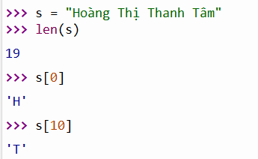
1. Xâu là một dãy kí tự
Quan sát các ví dụ sau để biết cấu trúc xâu kí tự, so sánh với danh sách để biết sự khác nhau giữa xâu và danh sách?

Slide 4
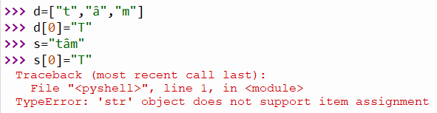
- Một xâu kí tự được hiểu là một dãy các kí tự. Tương tự danh sách, ta có thể truy cập từng kí tự của xâu thông qua chỉ số, chỉ số bắt đầu từ 0.
Ví dụ 2. Quan sát các lệnh sau để thấy sự khác nhau giữa xâu và danh sách

Slide 5
- Python không cho phép thay đổi từng kí tự của một xâu. Điều này khác với danh sách.
- Python không có kiểu dữ liệu kí tự. Kí tự chính là xâu có độ dài 1. Xâu rỗng được định nghĩa như sau: empty = “”
Ghi nhớ: Xâu kí tự trong Python là dãy các kí tự Unicode. Xâu có thể được coi là danh sách các kí tự nhưng không thay đổi từng kí tự của xâu. Truy cập từng kí tự của xâu qua chỉ số, chỉ số từ 0 đến độ dài len() – 1.

Slide 6

1. Các xâu kí tự sau có hợp lệ không?
“123&*()+-ABC”
“1010110&0101001”
“Tây Nguyên” d) 11111111 = 256
2. Mỗi xâu hợp lệ ở câu 1 có độ dài bằng bao nhiêu?

Slide 7
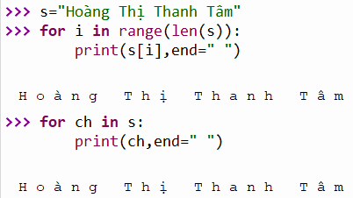
Quan sát các lệnh sau để biết cách duyệt từng kí tự của xâu kí tự bằng lệnh for. Có hai cách duyệt, theo chỉ số và theo phần tử của xâu kí tự.

Slide 8
2. Lệnh duyệt kí tự của xâu
Cách thứ nhất, biển i lần lượt chạy theo chỉ số của xâu kí tự s, từ 0 đến len(s) – 1. Kí tự tại chỉ số i là s[i].
Cách duyệt thứ hai duyệt theo từng kí tự của xâu s. Biến ch sẽ được gán lần lượt các kí tự của xâu s từ đầu đến cuối.
Chú ý: Từ khoá in, tuỳ trường hợp cụ thể, hoặc là toán tử logic dùng để kiểm tra một giá trị có mặt hay không trong một vùng giá trị/danh sách/xâu, hoặc để chọn lần lượt từng phần tử trong một vùng giá trị/danh sách/xâu.

Slide 9
>>> “a” in “abcd”
True
>>> “abc” in “abcd”
True
Ghi nhớ
- Có thể duyệt các kí tự của xâu bằng lệnh for tương tự với danh sách. s₁ in s₂ trả lại giá trị True nếu s₁ là xâu con của s₂

Slide 10

1. Sau khi thực hiện các lệnh sau, biến skq sẽ có giá trị bao nhiêu?
>>> s = “81723”
>>> skq = “”
>>> for ch in s:
if int(ch) % 2 !=0:
skq = skq + ch
2. Cho s1 = “abc”, s2 = “ababcabca”. Các biểu thức logic sau cho kết quả là đúng hay sai?
a) s1 in s2 b) s1 + s1 in s2
c) “abcabca” in s2 d) “abc123” in s2

Slide 11
THỰC HÀNH
Các lệnh cơ bản làm việc với xâu kí tự
Nhiệm vụ 1. Viết chương trình nhập số tự nhiên n là số học sinh, sau đó nhập họ và tên học sinh. Lưu họ và tên học sinh vào một danh sách. In danh sách ra màn hình, mỗi họ tên trên một dòng.
Hướng dẫn. Chương trình có thể như sau:

Slide 12
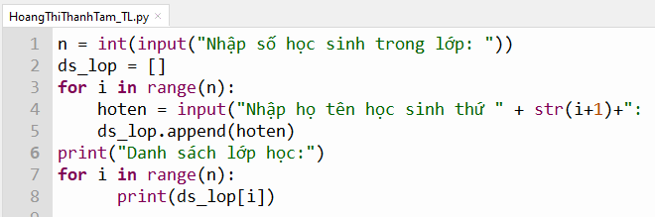

Slide 13
Nhiệm vụ 2. Nhập một xâu kí tự S từ bàn phím rồi kiểm tra xem xâu S có chứa xâu con “10” không.
Hướng dẫn. Cách 1. Nếu xâu S chứa xâu con “10” thì sẽ có chỉ số k mà S[k] = “1” và S[k+1] = “0”. Cách 2. Dùng toán từ in để kiểm tra xâu “10” có là xâu con của S.
Cách 1: Duyệt kí tự của xâu theo chỉ số.

Slide 14
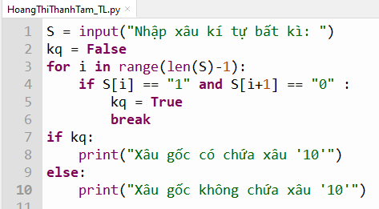

Slide 15
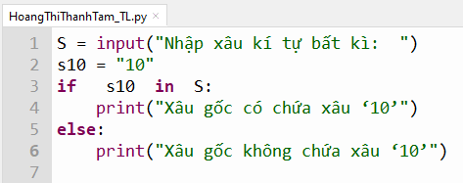
Cách 2: Sử dụng toán tử in.

Slide 16
LUYỆN TẬP
Cho xâu S, viết đoạn lệnh trích ra xâu con của S bao gồm ba kí tự đầu tiên của S.
Viết chương trình kiểm tra xâu S có chứa chữ số không. Thông báo “S có chứa chữ số” hoặc “S không chứa chữ số nào”.
Cho hai xâu s₁, s_{2.} Viết đoạn chương trình chèn xâu s₁ vào giữa s₂, tại vị trí len(s₂)//2. In kết quả ra màn hình.
Viết chương trình nhập số học sinh và họ tên học sinh. Sau đó đếm xem trong danh sách có bao nhiêu bạn tên là “Hương”.
Gợi ý: Sử dụng toán tử in để kiểm tra một xâu có là xâu con của một xâu khác.

Slide 17
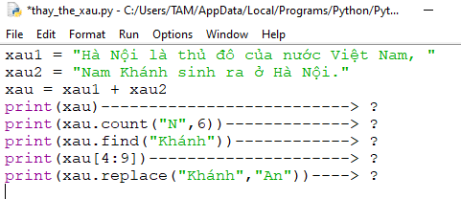

BÀI TẬP
Bài 1: Hãy dự đoán kết quả đưa ra màn hình sau mỗi câu lệnh xuất dữ liệu print() trong chương trình ở hình bên và sau đó dùng cửa sổ Shell để đối chiếu, kiểm tra từng kết quả dự đoán

Slide 18
Bài 2: Em hãy viết chương trình nhập từ bàn phím xâu s ghi ngày tháng dạng dd/mm/yyyy, trong đó dd là hai kí tự chỉ ngày, mm là hai kí tự chỉ tháng, yyyy là bốn kí tự chỉ năm. Sau đó đưa ra màn hình ngày, tháng, năm dưới dạng xâu “Ngày dd tháng mm năm yyyy”.
Ví dụ:
Input | Output
15/12/2022 | Ngày 15 tháng 12 năm 2022

Slide 19
Bài 3: Nhập vào từ bàn phím hai xâu s1 và s2, mỗi xâu không chứa kí tự dấu cách ở đầu và cuối xâu cũng như không chứa hai hay nhiều dấu cách liên tiếp nhau. Nếu xâu không chứa dấu cách thì nó là một từ, trong trường hợp ngược lại, dấu cách là dấu phân tách các từ trong xâu. Ví dụ, xâu “Bước tới Đèo Ngang, bóng xế tà” chứa bảy từ. Em hãy viết chương trình xác định và đưa ra màn hình tổng số từ trong hai xâu s1 và s2 đã cho
Ví dụ:
Input | Output
Dưới trăng quyên đã gọi hè Đầu tường lửa lựu lập lòe đâm bông | 14

Slide 20
Bài 4: Trong các câu sau đây, những câu nào đúng?
Có thể ghép các xâu để được xâu mới
Có thể tìm vị trí một xâu con trong một xâu
Không thể xóa một xâu con trong một xâu
Không thể thay đổi một xâu con trong một xâu

Slide 21




Thank You
Allan Mattsson
+1 555-0100
allan@contoso.com
www.contoso.com

